Slide 1
Institución Educativa Escuela Normal Superior
Área de Ciencias Naturales
QUÍMICA

Slide 2
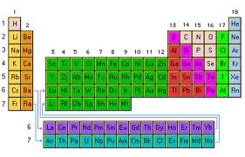
PROPIEDADES PERIÓDICAS
DE LOS ELEMENTOS
QUÍMICOS

Slide 3
LAS PROPIEDADES PERIÓDICAS:
SON CARACTERÍSTICAS QUE PRESENTAN LOS ELEMENTOS Y VARÍAN GRADUALMENTE DENTRO DE LA TABLA PERIÓDICA.
PROPIEDADES PERIÓDICAS
Potencial de Ionización
Afinidad Electrónica
Radio Atómico
Electronegatividad

Slide 4
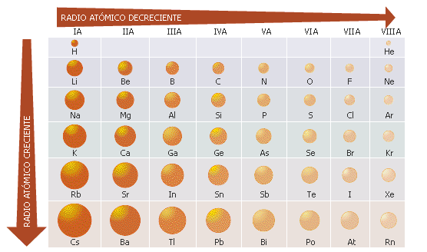
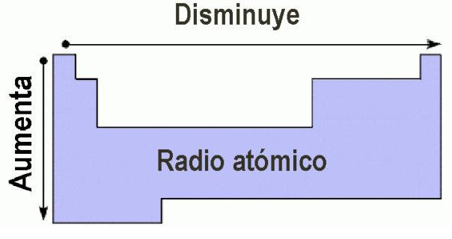
Radio atómico:
“El radio atómico es la distancia que separa el núcleo de electrones de valencia.”
En un grupo el radio atómico aumenta de arriba hacia abajo, debido a que aumentan los niveles de energía: Los electrones se colocan en niveles cada vez más altos, más lejos del núcleo.
En un periodo el radio atómico disminuye al aumentar el número atómico: los electrones que vamos añadiendo a medida que aumenta el número atómico se sitúan en el mismo nivel pero cada vez estarán más atraídos por el núcleo (donde cada vez habrá un protón más que aumentará la fuerza de atracción sobre los electrones.

Slide 5
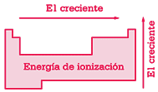
Energía de Ionización o Potencial de Ionización (EI):
“La energía de ionización, (E.I), de un átomo es la energía necesaria para arrancar un electrón de mayor energía de un átomo gaseoso” .
El átomo se convertirá en un CATIÓN.
X _{(g)} + Energía X⁺_{(g)} + 1 e⁻
Na(g)→ Na+(g) + 1e− EI = 5,1 eV
En un grupo, la (E.I) disminuye al aumentar el número atómico, ya que los electrones externos están cada vez más alejados del núcleo y por lo tanto cada vez menos atraídos por el núcleo (será más fácil extraerlos).
En un periodo, la (E.I) aumenta al aumentar el número atómico, ya que para un mismo periodo los electrones se colocan en la misma capa de valencia y al ir aumentando la carga positiva del núcleo, la atracción de ésta sobre los electrones será cada vez mayor.

Slide 6
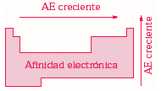
Afinidad Electrónica(AE):”
“La afinidad electrónica (A.E) es la energía liberada cuando un átomo en estado gaseoso capta un electrón, formándose un ión negativo” El átomo se convertirá en un ANIÓN.
X _{(g)} + 1 e⁻ X⁻_{(g)} + Energía
Cl⁰(g) + 1e− → Cl⁻(g) + AE = 3,61 Ev
(eV)=electronvoltios
En un grupo, la AE disminuye de arriba hacia abajo a medida que aumenta el número atómico.
En un periodo, la AE aumenta a medida que aumenta el número atómico.

Slide 7
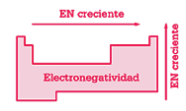
Electronegatividad:
“La electronegatividad es una medida de la atracción de un átomo, en una molécula, sobre el par de electrones que participan en un enlace”
En un grupo, la electronegatividad disminuye a medida que aumenta el número atómico. De izquierda a derecha, debido a que se aumenta el número de protones y aumenta la atracción q ejerce el núcleo sobre sus electrones de valencia
En un periodo, la electronegatividad aumenta a medida que aumenta el número atómico (con excepción de los gases nobles).

Slide 8
El valor de la electronegatividad esta dado por la escala de Pauling
Diferencia de electronegatividad | Tipos de enlace
Menor o igual a 0.4 | Covalente no polar
De 0.5 a 1.7 | Covalente polar
Mayor de 1.7 | Iónico
Esta magnitud permite prever el comportamiento de los elementos, el tipo de enlace que forman y las propiedades de dicho enlace.
Si dos elementos poseen electronegatividades similares, formarán enlace covalente.
Si sus electronegatividades son muy diferentes, formarán enlace iónico.

Slide 9
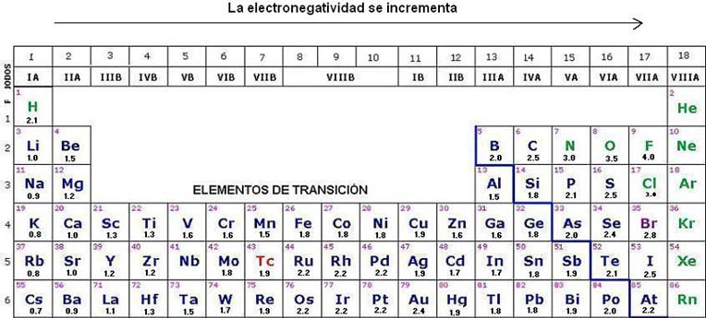

Slide 10
ELECTRONEGATIVIDAD
El concepto de la electronegatividad es muy útil para conocer
el tipo de enlace que originarán dos átomos en su unión
COMPUESTO | F₂ | HF | LiF
DIFERENCIA DE ELECTRONEGATIVIDAD | 4 -4 = 0 | 4 -2,1 = 1,9 | 4 – 1 = 3
TIPO DE ENLACE QUÍMICO | Covalente no polar | Covalente polar | iónico

Slide 11
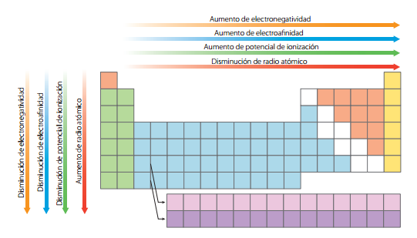
VARIACIÓN DE LAS PROPIEDADES PERIÓDICAS DE LOS ELEMENTOS

Slide 12
A pensar:
¿Cuál es el elemento de mayor radio atómico y cuál el de menor?
¿Cuál es el elemento de mayor electronegatividad y cuál el de menor electronegatividad?
Construye una gráfica de electronegatividad en función del número atómico de los elementos del grupo IA. Analiza su comportamiento
En cada grupo de elementos marca el que tiene la característica que se indica.
Menor energía de ionización: Na - Al – Cl
Mayor radio atómico: Cl - Fe – Rb
5. ¿Cómo varía el carácter metálico en la tabla periódica? Fundamenta tu respuesta.

